Slide 1

작업 도우미 사용자 메뉴얼
이유제 박경렬

Slide 2
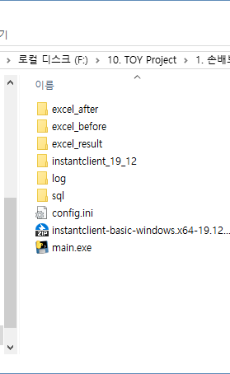
1. 프로젝트 구성
1. excel_before/ : 소멸된 계약 엑셀이 위치하는 폴더 2. excel_after/ : 신규 체결된 계약 엑셀이 위치하는 폴더 3. excel_result/ : 합쳐진 엑셀, 비교가 끝난 엑셀이 위치하는 폴더 4. log/ : 로그파일이 위치 5. sql/ : 오라클에 insert 하기위한 쿼리문이 저장되는 폴더 6. config.ini : 프로그램 설정파일 7. main.exe :프로그램 실행 파일

Slide 3
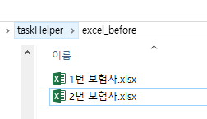
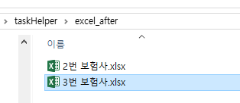
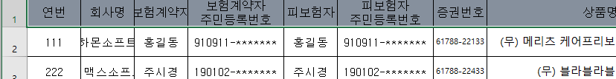
2. 엑셀 합치기
1. 각 보험사의 받은 엑셀 파일을 각각 폴더에 집어넣는다. - 소멸된 계약 => excel_before - 신규 계약 => excel_after
(excel_before 폴더)
(excel_after 폴더)
2. 각 엑셀은 모두 통일된 양식으로 작성되어야 합니다.(16개 컬럼)
연번, 회사명, 보험계약자, 보험계약자 주민등록번호, 피보험자, 피보험자 주민등록번호, 증권번호, 상품명, 상품분류, 납입/월납보험료(원), 계약체결일, 계약소멸일, 계약상태, 모집인명, 모집인 주민번호, 모집인 소속(이동 후)
※ 1번 row는 컬럼명, 2번 row부터 데이터가 포함되어야 합니다.

Slide 4
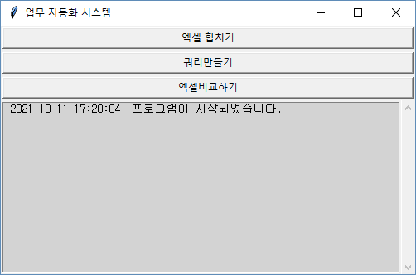
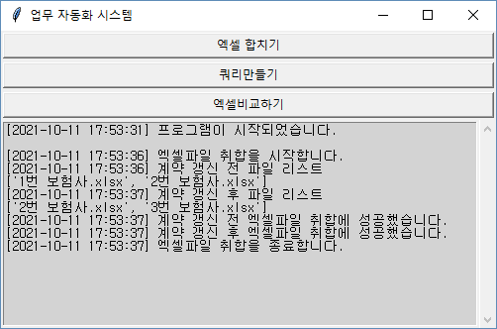
2. 엑셀 합치기
3. main.exe로 프로그램을 실행
4. [엑셀 합치기] 버튼 클릭

Slide 5
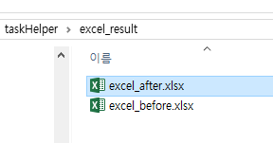
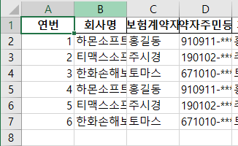
2. 엑셀 합치기
3. 결과 확인
1. excel_before.xlsx : 소멸된 계약 엑셀을 합친 것 2. excel_after.xlsx : 신규 체결된 계약 엑셀을 합친 것
(excel_before 폴더)
(excel_before.xlsx 예시)

Slide 6
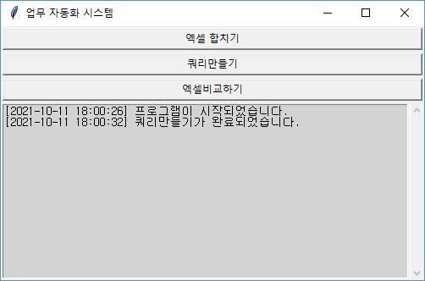
3. 쿼리만들기
※ 엑셀 합치기 기능 후 사용
1. main.exe로 프로그램을 실행
2. [쿼리만들기] 버튼 클릭

Slide 7
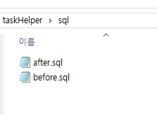
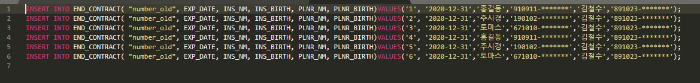
3. 쿼리만들기
3. 결과 확인
1. before.sql : 소멸된 계약 엑셀 -> 쿼리 2. after.sql : 신규 체결된 계약 -> 쿼리
(sql 폴더)
(before.sql 예시)
※ 저장되는 테이블명을 바꾸고싶을경우(다음페이지) ※ 자동으로 oracle insert 기능을 사용하고싶을 경우(다다음페이지)

Slide 8
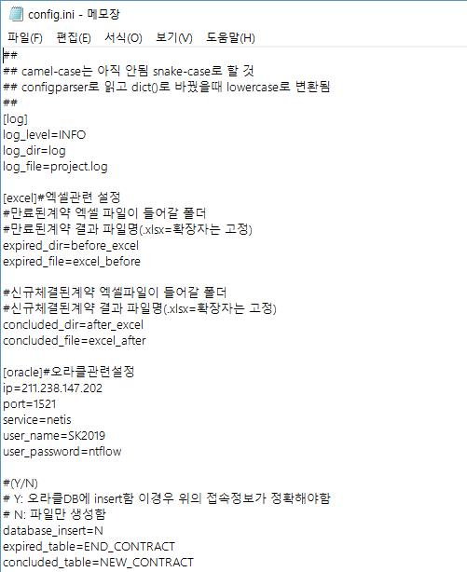
3. 쿼리만들기
4. 다른 테이블명에 넣고 싶은경우 config.ini의 “expired_table”항목을 수정한다.
“END_CONTRACT”를 다른 값으로 수정하면(test_contract) “INSERT INTO test_contract(.....” 로 만들어진다.
(config.ini 파일)

Slide 9
3. 쿼리만들기
5. oracle에 자동저장 기능
1. database_insert =N 에서 Y로 바꿔주고 [쿼리만들기] 기능을 이용하면 쿼리가 만들어지고 오라클 INSERT 기능을 시작한다. 2. 이때 ip, port, service, user_name, user_password값을 알맞게 설정해주어야한다. ※ 기존의 저장된 데이터를 모두 delete하기때문에 주의!
(config.ini 파일)

Slide 10
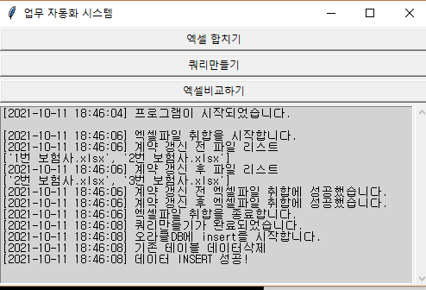
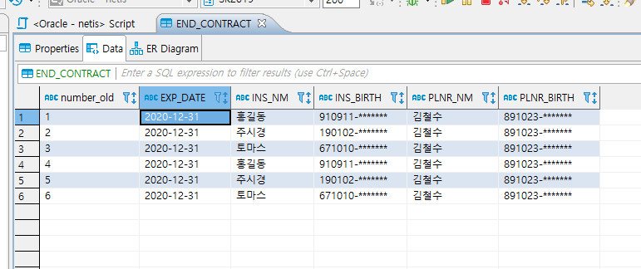
3. 쿼리만들기
6. oracle insert 기능 결과
(DB데이터 – dbeaver)

Slide 11
4. 엑셀비교하기
※ 엑셀 합치기 기능 사용 후 클릭
1. main.exe로 프로그램을 실행
2. [엑셀비교하기] 버튼 클릭

Slide 12
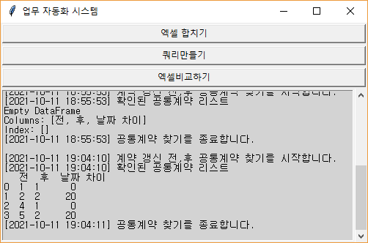
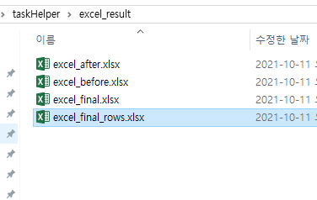
4. 엑셀비교하기
3.화면 결과
(excel_result 폴더)

Slide 13
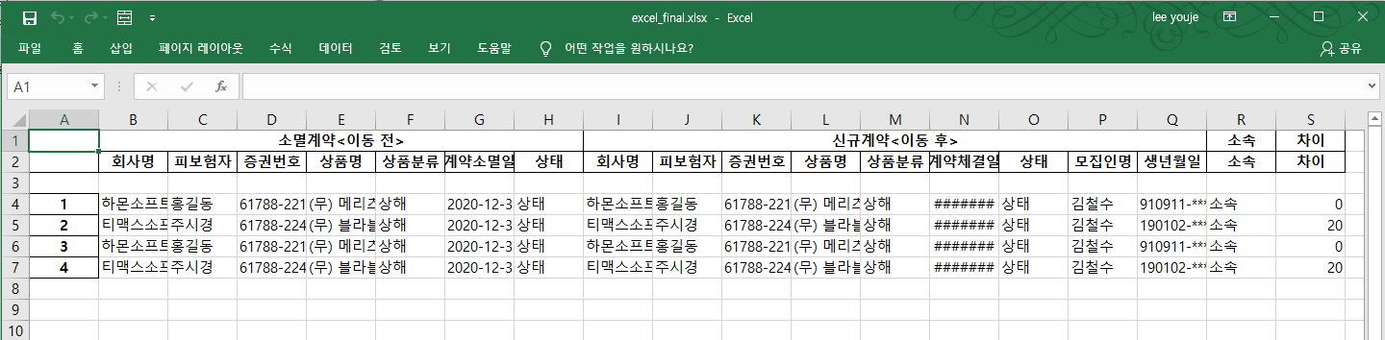
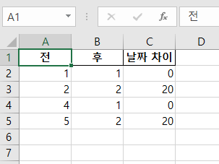
4. 엑셀비교하기
4.엑셀 결과 확인
(excel_final.xlsx)
(excel_final_rows.xlsx)

